Slide 1
2016-2017 учебный год Педагогический 10б класс

Slide 2
Профориентация
Созданы индивидуальные планы развития, в которых отражены результаты диагностики достижений и ограничений, которую провела педагог-психолог школы Николаева С.В.
С каждым учащимся по результатам диагностики проведены индивидуальные консультации.
Проведено тестирование с последующей консультацией по программе «Профориентатор».
Учащиеся посещают элективные курсы, дополнительные занятия, осуществляется межведомственное взаимодействие по дополнительному образованию совместно с ДДТ, Детским Парком, Педагогическим колледжем.
Обучающиеся могут попробовать себя в проектной деятельности, в творческой мастерской, учатся узнать свои сильные и слабые стороны на курсах «Познай себя».

Slide 3
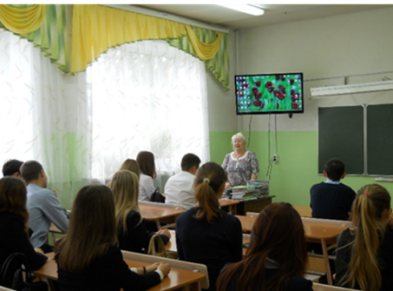
Введение в педагогику
16 сентября в рамках акции «Моя будущая профессия», была организована встреча с методистом, учителем высшей категории Сергеевой Е.Н., которая рассказала учащимся о своей профессии очень много интересного.

Slide 4
По результатам встречи девочки помогают проводить занятия во 2в классе.

Slide 5
Ведется курс «Введение в педагогическую специальность» преподавателем Можгинского педагогического колледжа Салахитовой Е.А.

Slide 6
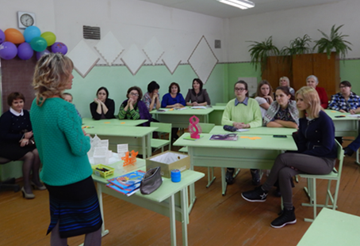
Педагогические чтения
В осенние каникулы 3 ноября в п. Ува учащиеся педагогического класса Раздьяконова Екатерина, Закирова Алсу стали участниками мероприятия «IX республиканские Педагогические Чтения «Любите будущее – крылья вырастут», посвященные памяти В.А. Сухомлинского.

Slide 7
Естественнонаучное направление
9 ноября состоялась поездка в Удмуртский Государственный университет с целью профориентационных мероприятий. Ребята посетили Институт естественных наук. Познакомились с преподавателями, поучаствовали в экскурсии, посетили занятия по химии, музей естественных наук.

Slide 8
Гуманитарное направление
22 декабря состоялась поездка учащихся в Удмуртский Государственный университет, где состоялась встреча десятиклассников с журналисткой Сентяковой С. Г., посещение библиотечного комплекса. Познакомились с выставкой детского творчества. С учащимися провели занятие по праву в режиме семинара с обзором основных разделов права.

Slide 9
Финансовая грамотность
15 ноября для учащихся состоялись занятия по актуальным темам, необходимым молодежи для принятия верных финансовых решений и профилактики правонарушений в финансовой сфере по темам: «Основы финансовой грамотности» и «Банки и банковские продукты» представителями АОУ «ЦЭОМ и П» г. Ижевска.

Slide 10
Интеллектуальная деятельность
Принимали участие в
школьном туре олимпиад,
предметных олимпиадах:
«Покори Воробьевы горы»,
дистанционных олимпиадах по разным предметам.

Slide 11
Ф.И. | Предмет | Место в регионе | Место в России
Башарова Лейла | обществознание | 1 | 6
Зарипова Алсу | биология | 1 | 3
Раздьяконова Екатерина |  | 2 | 5
Потапова Юлия |  | 2 | 5
Зарипова Алсу |  | 3
Закирова Алсу | история | 2 | 10
Николаева Елена | математика | 1 | 15
Закирова Алсу | литература | 1 | 8
Ушакова Евгения | МХК | 1 | 3
Закирова Алсу |  | 2 | 4
Ушакова Евгения |  | 3
Зарипова Алсу | физика | 1 | 3
Потапова Юлия |  | 2 | 5
Зарипова Алсу |  | 3 | 10
Башарова Лейла | Русский язык | 1 | 6
Николаева Елена | химия | 1 | 10

Slide 12
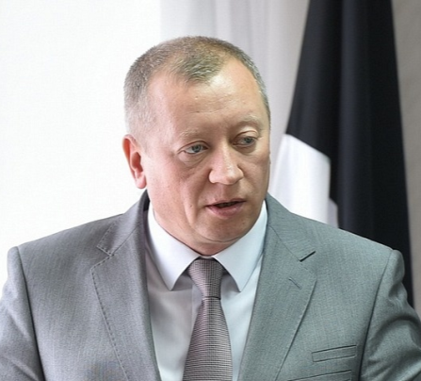
Социальное направление
Встреча с главой Муниципального образования «Город Можга» Шишовым Алексеем Ивановичем. Обсуждение итогов социально-экономического развития города.

Slide 13
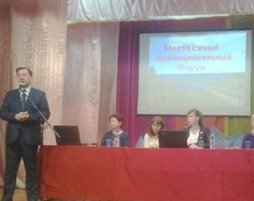
Молодежный межнациональный форум «Национальный диалог»

Slide 14
Творчество
В ноябре побывали на мастер-классе в п. Ныша у народного умельца Быкина О.Ю., который познакомил с этапами работы на гончарном круге. «Он чем-то схож с процессом воспитания детей — здесь, также, как и от ребенка, от глины нужно добиться послушания» рассказал им Олег Юрьевич.

Slide 15
Социальный театр
14 декабря 2016 года состоялось общешкольное родительское собрание, на котором учащиеся 10б класса выступили с постановкой социального театра «Страдания тихого человека». Ребята затронули вопросы профилактики суицидального поведения обучающихся. Была продемонстрирована одна из причин суицидального поведения детей – одиночество. Проведена коррекционная работа с детьми, просвещение родителей и учителей.

Slide 16
Волонтерское направление
30 декабря в ходе реализации проекта «Счастливое детство» в образе Деда Мороза и Снегурочки учащиеся поздравили с Новым Годом детей, учащихся нашей школы, имеющих ограничение по здоровью. Акция прошла при поддержке депутатов Городской Думы Можги Гайнутдиновой И.Р., Королькова В.Б., директора школы №3 Кузнецовой С.П.

Slide 17
Помощь
Помогали убирать снег пенсионерам

Slide 18
Эстетическое направление
Побывали на концерте бардовской песни в исполнении певца, музыканта из г. Ижевска Владимира Мирошкина, встрече с художником-сюрреалистом-этнофутуристом Алексеем Чернышевым, известным не только в Удмуртии, но и во многих странах мира.

Slide 19
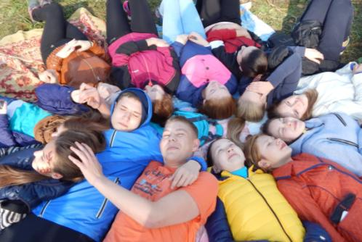
Здоровье
Участвовали в осеннем турслете

Slide 20
Конкурсы и соревнования
В осенние и весенние каникулы приняли участие в турнире по волейболу, организованному классным руководителем, среди учащихся старших классов.
Конкурс «Танцы народов мира»

Slide 21
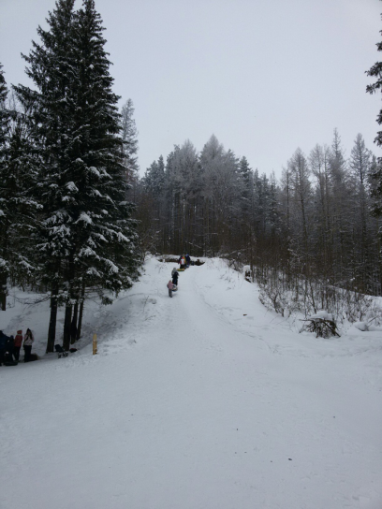
Катание на горках
Во время зимних каникул катались на горках.

Slide 22
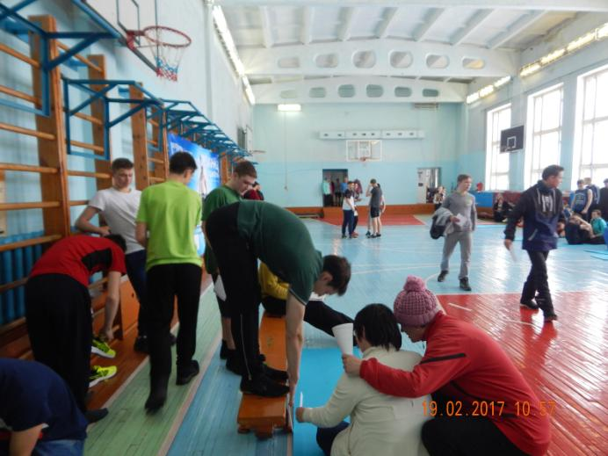
Сдавали ГТО

Slide 23
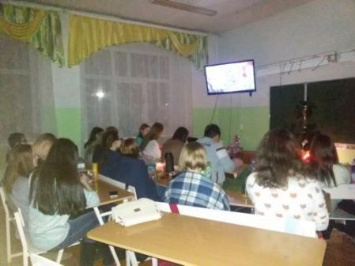
Мы вместе
Просмотр фильма с новогодней тематикой.

Slide 24
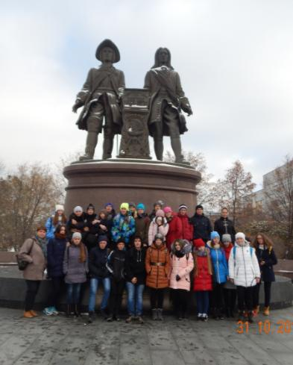
Путешествия
Ездили в Екатеринбург

Slide 25
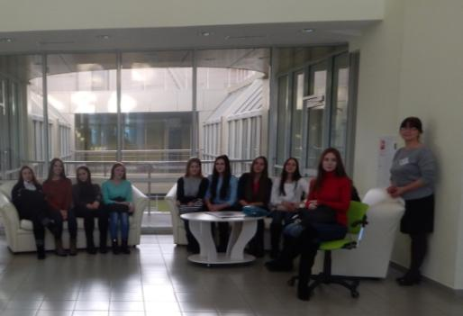
Думаем о будущем
Побывали на Дне открытых дверей в УдГУ и ИГМА

Slide 26
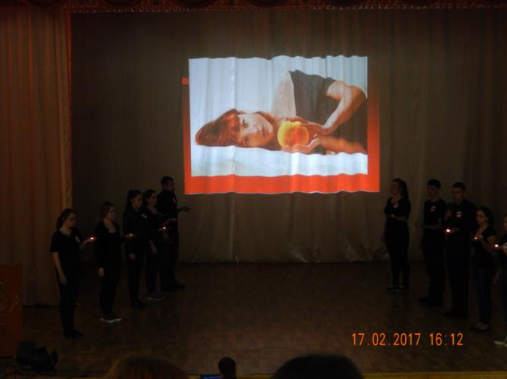
Беседа «За жизнь»

Slide 27
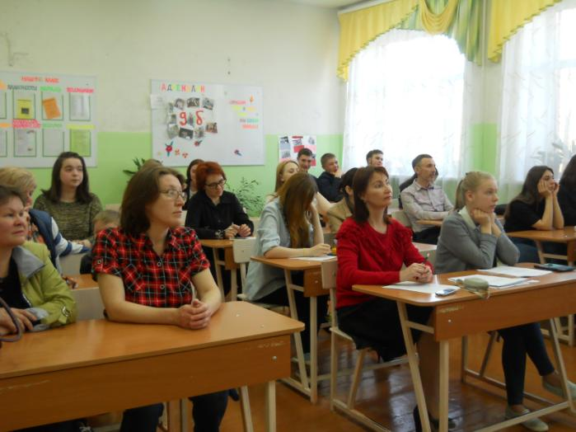
Защита проектов

Slide 28
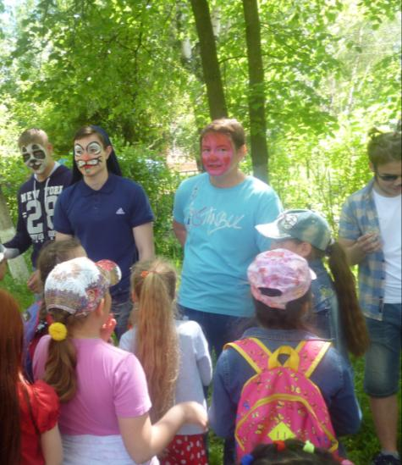
Педагогическая практика
Педагогическая практика прошла в школьном летнем лагере, где мы помогали учителям проводить мероприятия с детьми.

Slide 29
Выбираем экзамены
Математика профиль – 16 человек
История – 4 человека
Обществознание – 9 человек
Биология – 9 человек
Химия – 3 человека
Физика – 3 человека
Литература – 3 человека
Информатика и ИКТ – 1 человек

